Slide 1


高中语文·必修4·人教版
第三单元
写作导学案(三)
发现幸福 学习纵向展开议论

Slide 2
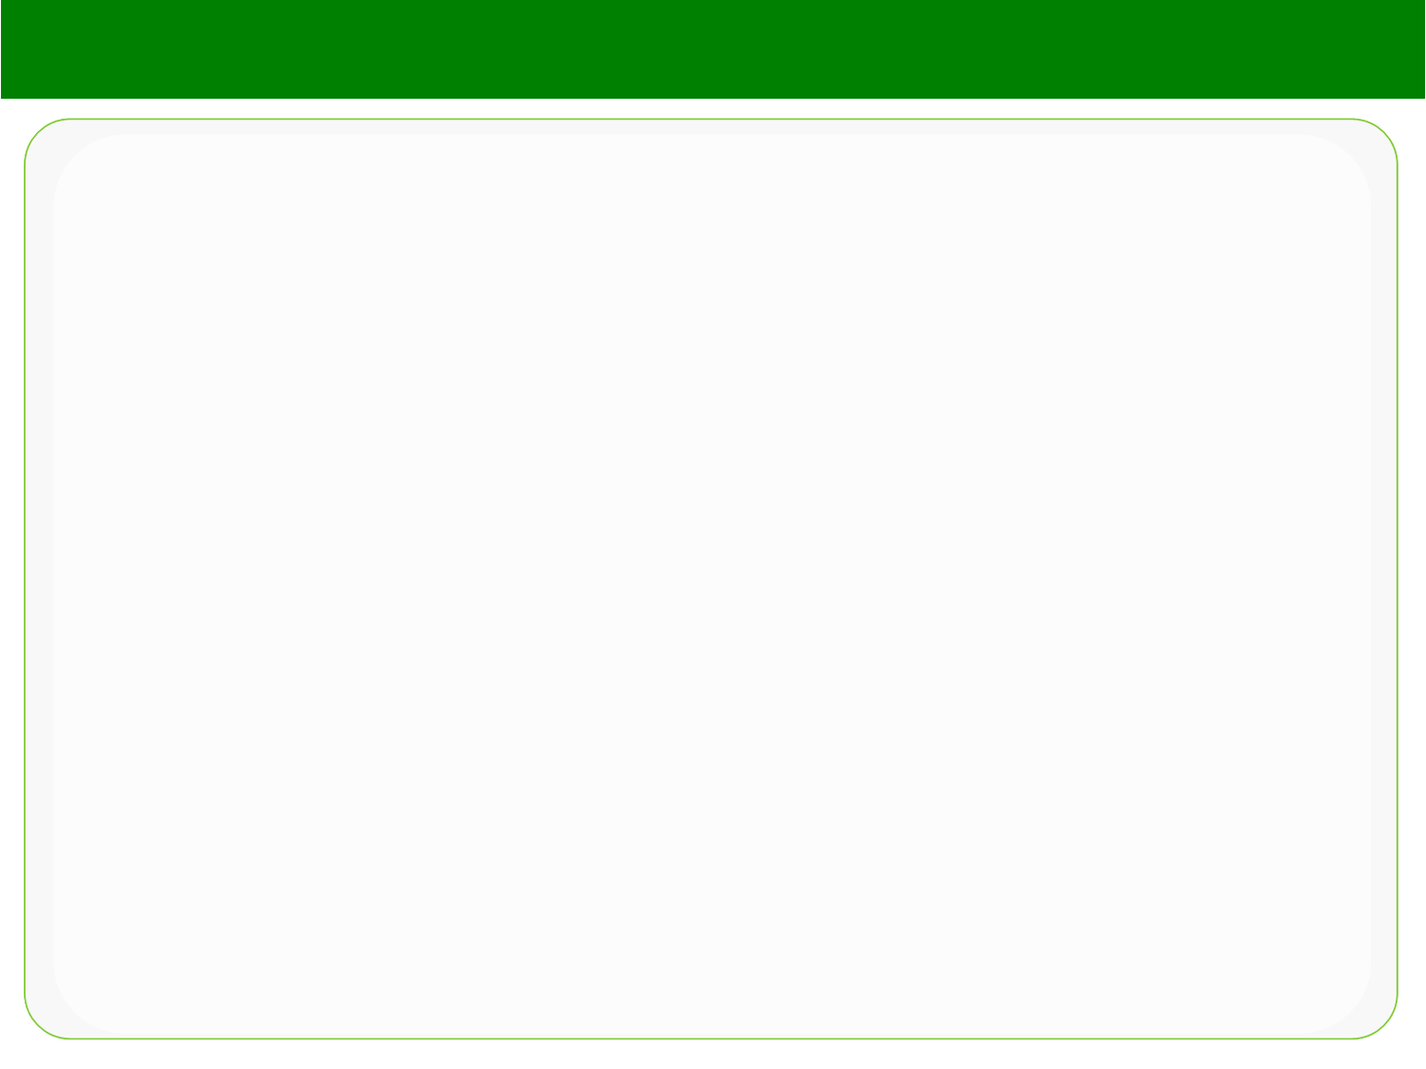
一、单元文本素材运用
1．点击素材——《拿来主义》
毛泽东曾这样评价鲁迅，说他：“是中国文化革命的主将，他不但是伟大的文学家，而且是伟大的思想家和伟大的革命家。鲁迅的骨头是最硬的，他没有丝毫的奴颜和媚骨，这是殖民地半殖民地人民最可宝贵的性格。鲁迅是在文化战线上，代表全民族的大多数，向着敌人冲锋陷阵的最正确、最勇敢、最坚决、最忠实、最热忱的空前的民族英雄。鲁迅的方向，就是中华民族新文化的方向。”

Slide 3
【运用方向】 奉献 责任 自由 坚强 人格尊严等
【运用示例】
我们知道，人们赞美春蚕，因为它吃的是叶，吐出的是丝，终身闪耀着“春蚕到死丝方尽”的奉献精神。人们热爱太阳，是因为它把无穷的光和热无私奉献给了万世万物。被毛泽东称为“中国文化革命的主将”的鲁迅就曾说过“我好像一只牛，吃的是草，挤出来的却是牛奶、血”。他一生为挽救国人麻木的精神鞠躬尽瘁，死而后已。其实，我们的社会还有许许多多像鲁迅一样的人：雷锋、焦裕禄……人们歌颂他们的原因只有一个：他们都具有无私的奉献精神。只有奉献的人生，才是伟大、幸福和快乐的人生。

Slide 4
2．点击素材——《父母与孩子之间的爱》
弗罗姆把爱作为人的生命中一种积极主动的力量，认为只有这种力量才能突破他与同胞间隔离的墙。他认为爱的基本因素有四个方面：关心、责任、尊重和了解。他说：“爱不是强加于人的一种职责，而是人本身的力量，正是有了这种力量，他才能与世界发生联系，使这个世界真正成为人的世界。”他还说：“我们现在假定人就是人，而人跟世界的关系是一种合乎人的本性的关系，那么，你就只能用爱来交换爱，只能用信任来交换信任，等等。”

Slide 5
【运用方向】 爱 爱的力量等
【运用示例】
无数的战士奔赴前线，日夜奋战在抗震第一线，从废墟里拯救出一个又一个伤员，用爱的力量唤醒即将沉睡的生命，用爱的力量筑就了最牢的抗震墙。老师用爱的力量为四个学生撑起一片延伸的天空。用不离不弃的身影引导学生们走出阴霾。士兵是知道纵身一跃的危险的，但他们义无反顾，留给家人的遗书墨渍还未干，他们就奔赴前线。无数的抗灾志愿者们自觉走进震区，用爱为灾民重建家园。

Slide 6
一批批救灾物资来了，给灾区注入了一股新鲜的血液，全国人民帮灾区重建。赈灾演出，筹集善款。“一方有难，八方支援”，中华民族伟大的凝聚力与爱的力量使灾区不再有阴霾，在灾难面前，我们万众一心、众志成城。

Slide 7
3．点击素材——《短文三篇》
有一位诺贝尔奖获得者说过，他之所以能得奖，原因就在于他实践了幼儿园中学到的那些基本的信条。有人在读了《信条》后认为，如果每个人都能实践幼儿园里学到的东西，那么我们的社会就一定是一个和谐的社会；在建设社会主义和谐社会的今天，每一个成人都应该学习并实践在幼儿园里学到的那些信条。

Slide 8
【运用方向】 从小事做起 平凡孕育伟大 坚持 理念等
【运用示例】
富尔格姆认为幼儿园学过的那些基本原则“推衍到老练、通达的成年期中，实践于你的家庭生活，或者你的工作，或者你的社区，或者你的生活圈子，都行”。作者认为，十六条中的任何一条都可以应用到成年。

Slide 9
看看我们成人，不正需要借助幼儿园的这些信条来规范吗？“要是所有的政府都奉行这么个基本政策，交还它们捡到的东西和收拾好它们自己的一摊子”，那将会是一个怎样的世界？“每天下午三点钟都有小甜饼和牛奶，然后盖上我们的毯子睡一觉”，这会是一种怎样的生活？如果出门的时候，我们都互相关爱，“手拉手，紧挨一起”，我们的社会又怎能不和谐？

Slide 10
二、单元写作训练定向
1.学习反驳的方法和驳论文的写法。
2．理解驳论文的写作要求，并能学写简单的驳论文。

Slide 11
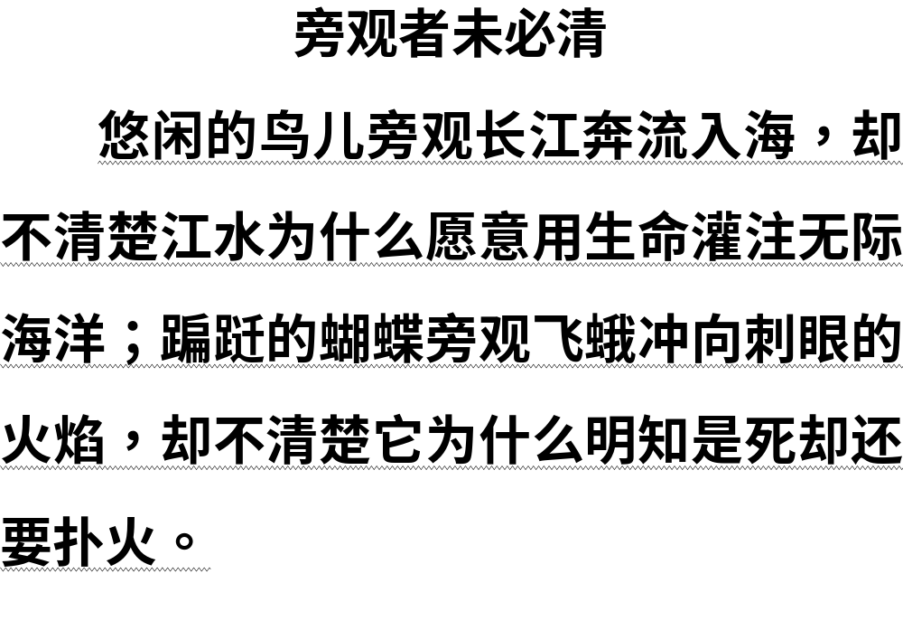

佳作赏读
运用比兴手法引出观点。

Slide 12
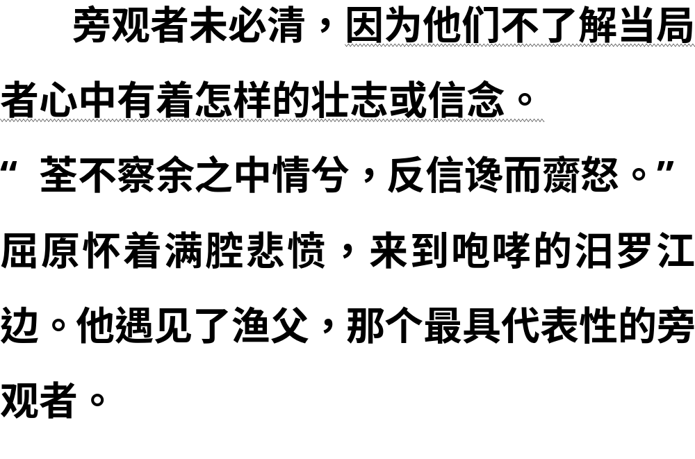
佳作赏读
点明根源。

Slide 13
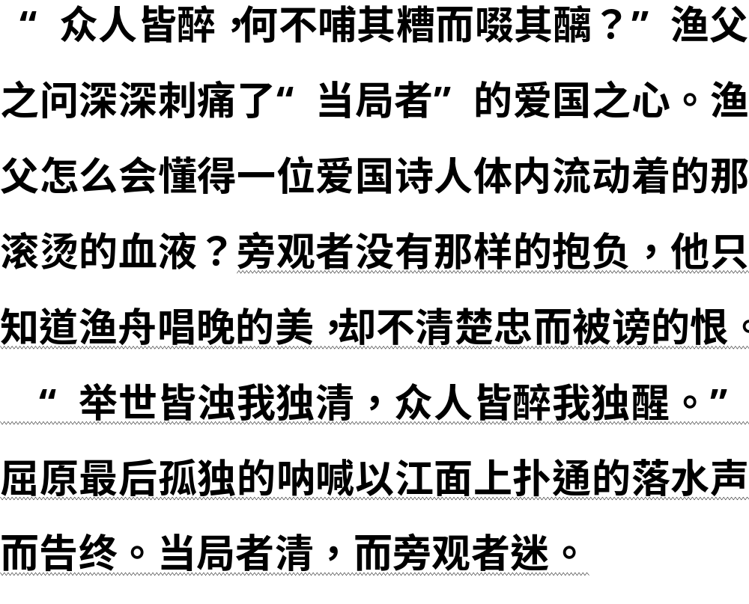
佳作赏读
运用屈原和渔夫的故事论证旁观者未必清的原因。

Slide 14
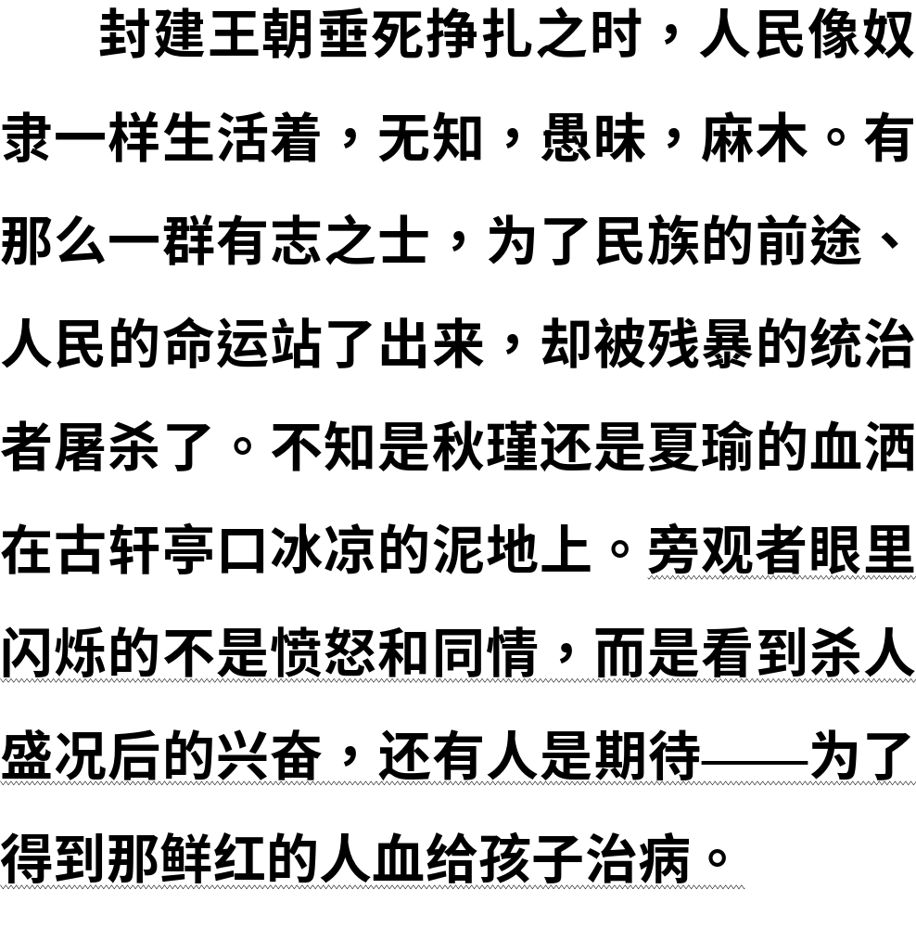
佳作赏读
点面结合，再次用事例证明了观点。

Slide 15
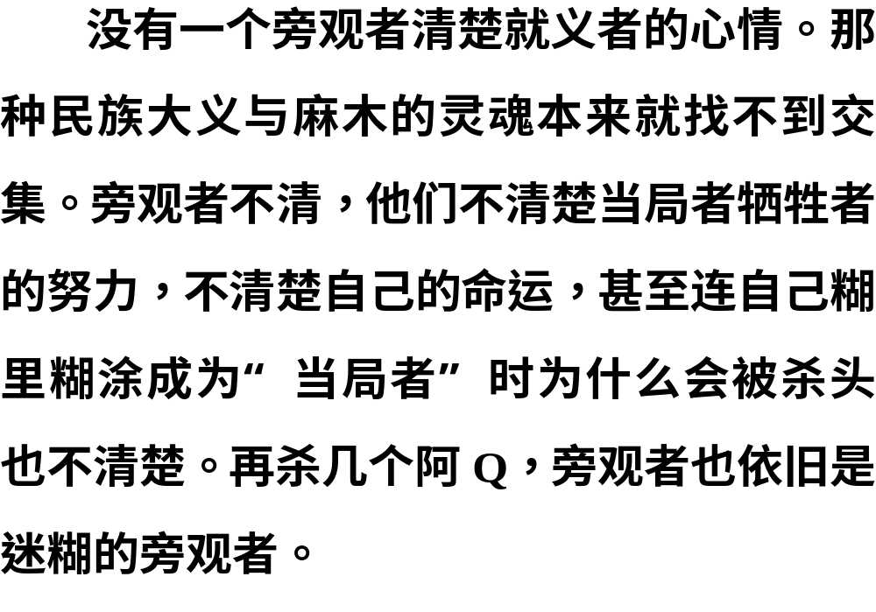
佳作赏读

Slide 16
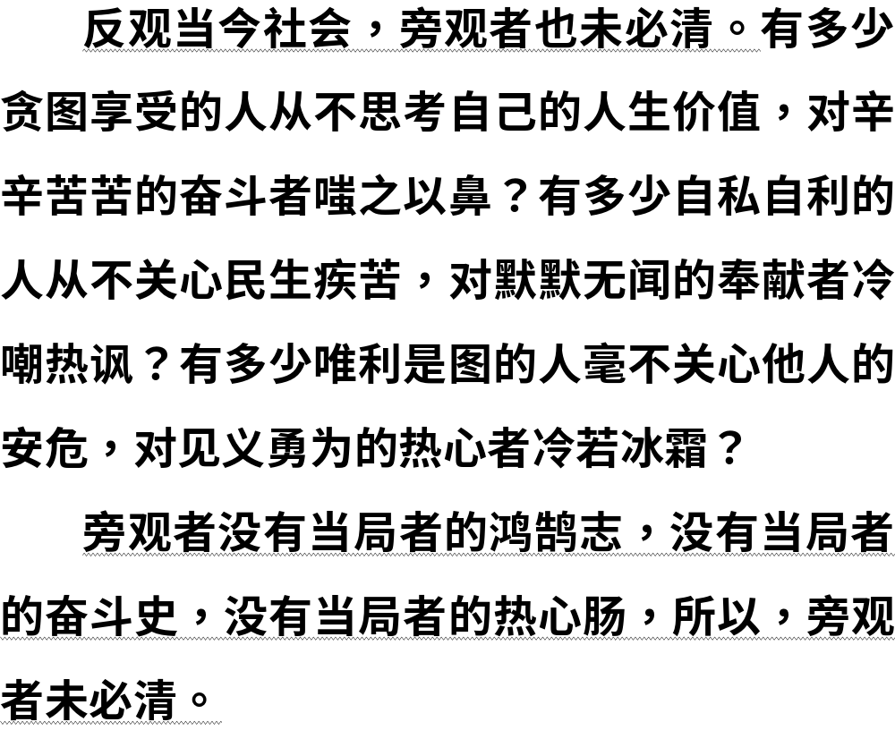
佳作赏读
联系现实。一连串的反问强烈表明作者观点。
重申观点。

Slide 17
佳作赏读
【赏析】 文章无论是打比方，还是举例子，都十分准确熨帖，切中了“旁观者未必清”的主旨，尤其是“旁观者”渔父不懂“当局者”屈原的忠君爱国心，“旁观者”愚昧麻木的看客不懂“当局者”秋瑾的救民志两个材料非常典型，切合题意。采用总分总的结构，层次完整清晰；综合运用比喻、排比等修辞手法，语言准确通畅有文采；引用古诗文自然恰当，与叙述融为一体，体现了作者的较广的知识面。

Slide 18
技法指要
【文本借鉴】
一、驳论文的基本特征
本单元写作重点是反驳。反驳是直接反驳对方的论点或论据或论证过程，以树立自己的观点的论证方法，也叫驳论。证明与反驳都是论证的方法。在一篇文章中有时需要从正面去立论，有时又需要直接批驳对方的错误观点，也可以同时运用证明和反驳。在驳论文写作中，一般是先指出对方错误的实质，或直接反驳(驳论点)，或间接反驳(驳论据，驳论证)，继而针锋相对地提出自己的观点并加以论证。

Slide 19
技法指要
二、驳论文的基本结构
驳论文的基本结构是：列现象——示弊端——探根源——找办法。
下面以《拿来主义》一文为例分析。
1．列现象
对现实中不合道德、有碍社会健康发展的现象进行列举。选取的事例要有典型性，以求警醒人们；罗列要丰富，以求引起读者共鸣；修辞要多样，以求彰显行文文采，增强气势。如《拿来主义》的第一段。

Slide 20
技法指要
2．示弊端
每一种(类)丑陋的现象都会或多或少造成社会的损失。有些损失是明显的，人们不齿、唾弃；但一些损失在较长的时间段后才会出现，许多人看不到这种想象的危害，那就要揭示，这要求写作者既具有深邃的目光，透过现象看本质，又具有先知先觉的本领。例如《拿来主义》中“送”的后果是只能让子孙后代“磕头贺喜，讨一点残羹冷炙做奖赏”。

Slide 21
技法指要
3．探根源
运用哲学的观点去看问题，从理论的高度看问题，显示思维的深度和思维的广度。例如“其实，这正是因为那是‘送来’的，而不是‘拿来’的缘故”。
4．找办法
高瞻远瞩，高屋建瓴，为读者指出一条解决问题的思路。多从教育、政府规范和引导、法律严惩几个角度谈起。如《拿来主义》中，在指出错误做法的根源后，接着说“所以我们要运用脑髓，放出眼光，自己来拿！”

Slide 22
技法指要
三、反驳的方法
(一)驳论点
1．直接反驳论点
直接驳斥，即用正确的论点和事实直接证明对方的论点是错误的。

Slide 23
技法指要
问题①：下面一段文字是如何提出论点的？
古人云：“知足常乐。”意思是说一个人知道满足，他就会永远快乐。如果把这话理解为今天的青年在生活上知足，不作不切实际的追求倒也不错。但是要从事业的追求上来理解，这话却是不对的。
答：____________________________________________
【提示】 作者先提出原论点“知足常乐”，而后针锋相对地提出一个与原题相反的新论点，即“不知足才常乐”。

Slide 24
技法指要
2．归谬法
归谬法又叫引申论证，这种方法是为了证明对方论点是虚假的，先假定它是真的，然后以它为前提，合乎逻辑地推出非常荒谬的结论，以证明对方论点的错误。归谬法是将对方论点的错误“放大”，并推向极端，使之暴露全部的谬误、荒唐而不攻自破。这是以退为进的方法。

Slide 25
技法指要
问题②：下面一段文字，作者是如何对“亲自”这种现象进行批驳的？
近几年来，一提到领导干部做什么事，往往就用“亲自”二字，什么“亲自下到基层”“亲自检查工作”“亲临现场”等等，倘若报纸有一天出现下面文字，不知读者该作何感想：“某农民，黎明即起，亲自拿起农具，亲自甩开膀子锄地……
“某校教师，作风过硬，亲自给学生讲课。”
这样的好事数不胜数，演员亲自上台，司机亲自开车，厨师亲自掌勺……

Slide 26
技法指要
深入基层，了解下情，本来是每一位干部分内的事，但新闻报道往往对这类事情做了过火的宣传。对这种现象，有人习以为常，有人不以为意，有人不置可否。
答：____________________________________________
【提示】 文章对这种现象没有直接进行批驳，而是按照这种逻辑进行推理，使人一眼就看出说法的荒谬，使对方观点不攻自破。

Slide 27
技法指要
(二)反驳论据
驳论据，就是针对虚假的论据进行批驳，指出这些论据是错误的。因为错误的论点是由论据来支撑的，批倒了论据，论点也就站不住脚了。反驳论据常常从三个方面入手，可以揭露其虚假、数字含混或理论的荒谬。

Slide 28
技法指要
问题③：如何反驳下面一段文字中对方的论据？
对方的观点是“文学当描写永久性不变的人性，否则便不久长”，论据是“莎士比亚和别的一两个人所写的是永久不变的人性，所以至今流传，其余的人不这样，就都消灭了”。
答：____________________________________________
【提示】 “消灭的东西”，以后是不会有人再看到的，那么，“现在”又从何看见？又怎么能判断它描写的是什么呢？

Slide 29
技法指要
(三)反驳论证
反驳论证，就是指出敌人的论点和论据之间的逻辑错误，进而指出其论点的错误。
问题④：一个日本女记者问朱镕基总理：“昨天我家被贼偷了，有人说是中国人干的，你对这件事怎么看？”如果你是总理，会怎么回答呢？
答：____________________________________________

Slide 30
技法指要
【提示】 总理说：“中国有句古话叫做‘桔生淮南则为桔，生于淮北则为枳’。我记得战国时晏子出使楚国，曾经说一个人在齐国可以安居乐业，而到楚国却成为盗贼，原因仅在于民风问题。因此我建议贵国政府应该致力于民众道德礼仪的培养，只有环境好了，才可以杜绝偷盗。”

Slide 31
技法指要
四、注意事项
写好驳论文要注意以下三个方面：①确立攻击目标。在写驳论文时，首先要明确反驳的论点，即确立攻击目标。在针对某一论调写反驳文章时，可以在深入剖析的基础上，抓住谬论的要害，针锋相对地予以反驳。②抓住要害。反驳，首先要找寻到突破口，然后才能有的放矢地击中敌论的要害，取得论辩的全胜。③讲究反驳方法。或者直接反驳对方的论点，或者采用迂回间接的方式，从对方的论据、论证入手，证明它的虚妄和荒唐，从而达到驳倒对方论点的目的。

Slide 32
技法指要
【技法总结】
一、驳论文的基本结构是：列现象——示弊端——探根源——找办法。
二、反驳的方法有：驳论点(包括直接驳论点和归谬法)、驳论据和驳论证三种。

Slide 33

